Slide 1
Досягнення
НАЦІОНАЛЬНОГО АГЕНТСТВА КВАЛІФІКАЦІЙ,
щодо вдосконалення системи професійних стандартів
02 грудня 2021 року
Заступник Голови НАК Людмила Акімова

Slide 2
ЩО ОЗНАЧАЄ ТЕРМІН «ПРОФЕСІЙНА КВАЛІФІКАЦІЯ»?
Професійна кваліфікація
визнана кваліфікаційним центром, суб’єктом освітньої діяльності, іншим уповноваженим суб’єктом та засвідчена відповідним документом стандартизована сукупність здобутих особою компетентностей (результатів навчання), що дозволяють виконувати певний вид роботи або здійснювати професійну діяльність.
ст. 34 Закону України «Про освіту»

Slide 3
ВІДПОВІДНО ДО НОВОГО ПОРЯДКУ РОЗРОБЛЕННЯ,
ВВЕДЕННЯ В ДІЮ ТА ПЕРЕГЛЯДУ ПРОФЕСІЙНИХ СТАНДАРТІВ:
Національне агентство кваліфікацій (далі – Агентство) є суб’єктом перевірки професійних стандартів.
У разі затвердження професійного стандарту за професією (професійною назвою робіт), що відсутня в Класифікаторі професій, Мінекономіки у строк, що не перевищує трьох місяців з моменту затвердження професійного стандарту, вносить назву професії (професійну назву роботи) до Класифікатора професій.
Заявки на розроблення проєктів професійних стандартів і заявки на внесення змін до професійних стандартів подаються до Агентства в електронній формі.
Агентство реєструє заявки на розроблення проєктів професійних стандартів, заявки на внесення змін до професійних стандартів і подає відповідну інформацію до Реєстру кваліфікацій (далі – Реєстр).
Мінекономіки після затвердження професійного стандарту передає його Агентству для реєстрації (внесення до Реєстру).

Slide 4
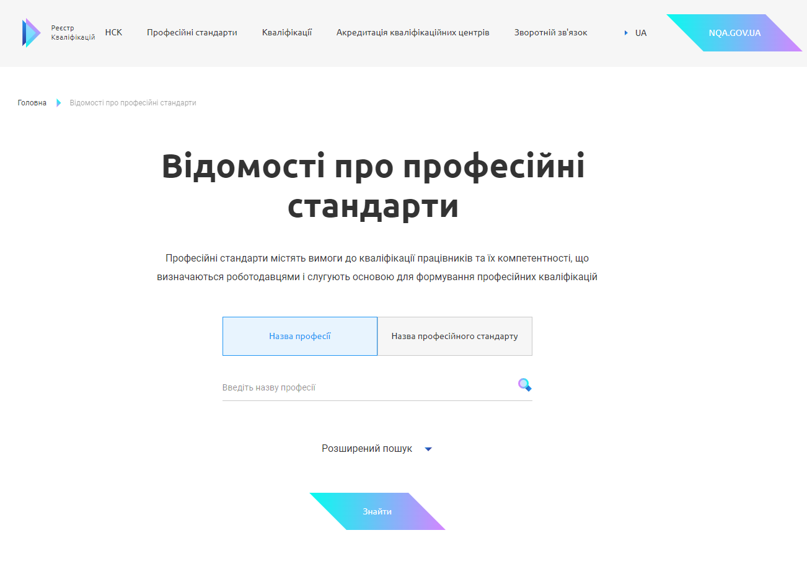
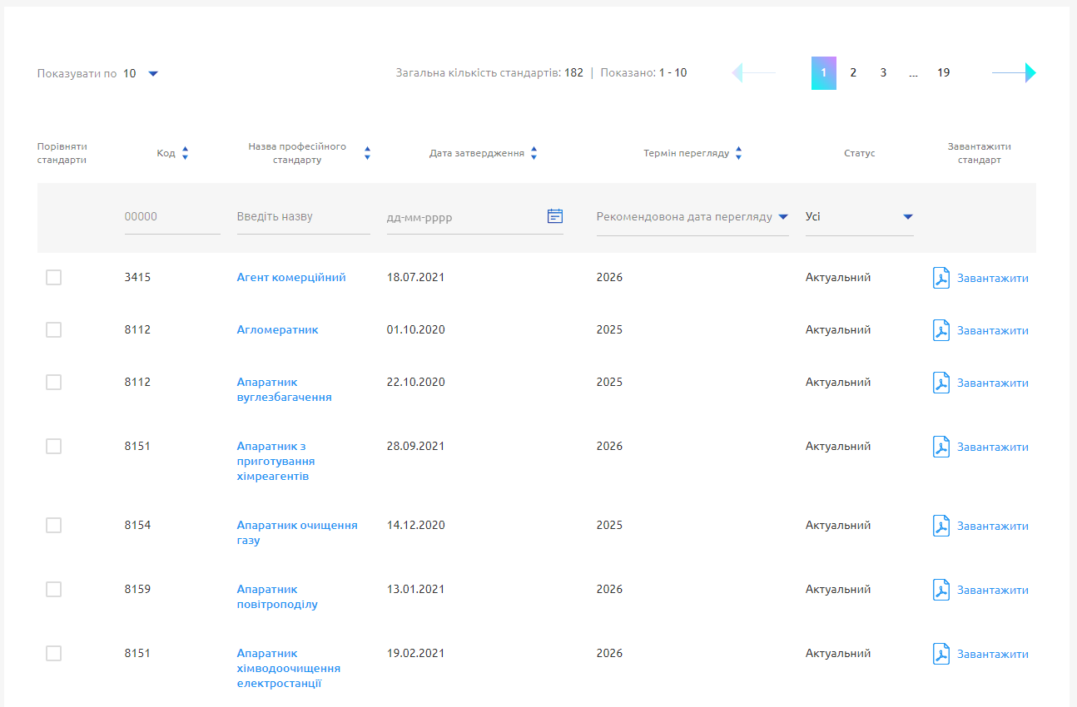
РЕЄСТР КВАЛІФІКАЦІЙ
https://register.nqa.gov.ua/profstandarts

Slide 5
РЕЄСТР КВАЛІФІКАЦІЙ
70
РОЗРОБЛЯЮТЬСЯ ПРОЄКТИ
ПРОФЕСІЙНИХ СТАНДАРТІВ
182
ЗАТВЕРДЖЕНО
ПРОФЕСІЙНИХ СТАНДАРТІВ
46
РОЗРОБНИКИ
ПРОФЕСІЙНИХ СТАНДАРТІВ

Slide 6
ДЯКУЮ ЗА УВАГУ!

